Slide 1
Ações de Formação Regionais para Utilizadores da PCGT
Centro – 09-03-2018
Alentejo – 15-03-2018
Algarve – 16-03-2018
Lisboa e Vale do Tejo – 20-03-2018
Norte – 23-03-2018
Cristina Gusmão, DGT

Slide 2
O que é PCGT
A PCGT foi desenvolvida no prosseguimento do previsto no artigo 190.º do RJIGT, e na Portaria n.º 277/2015 (funcionamento das comissões consultivas).
A PCGT servirá para o acompanhamento dos procedimentos de:
elaboração, alteração e revisão de todos os programas e planos territoriais,
e de alterações simplificadas dos planos territoriais.
São excluídos da PCGT todos os procedimentos que não têm publicação em DR da deliberação de início (ex: alt. p/adaptação, suspensões, MP, correções materiais, etc.)
Ficam abrangidos pela PCGT apenas os procedimentos atrás mencionados cuja deliberação de início seja publicada em DR a partir de 1 de julho de 2017.

Slide 3
O que é PCGT
A PCGT já disponibiliza:
– Área Reservada – apenas destinada aos utilizadores credenciados, na qual os utilizadores que estejam nomeados para um processo podem visualizar e editar a informação desse processo.
– Área de Cidadania – de pesquisa livre por parte de qualquer cidadão, sem sujeição a credenciação, na qual se pode visualizar apenas a informação pública de cada processo.
As duas áreas tem formulários de contacto com a DGT, mas são formulários diferentes.
O formulário de contacto da Área Reservada situa-se na Área de Apoio, e identifica automaticamente o utilizador que manifesta as dúvidas ou sugestões.
Os utilizadores podem aceder ao Manual do Utilizador da PCGT quer através da Área Cidadania quer através da Área Reservada.

Slide 4
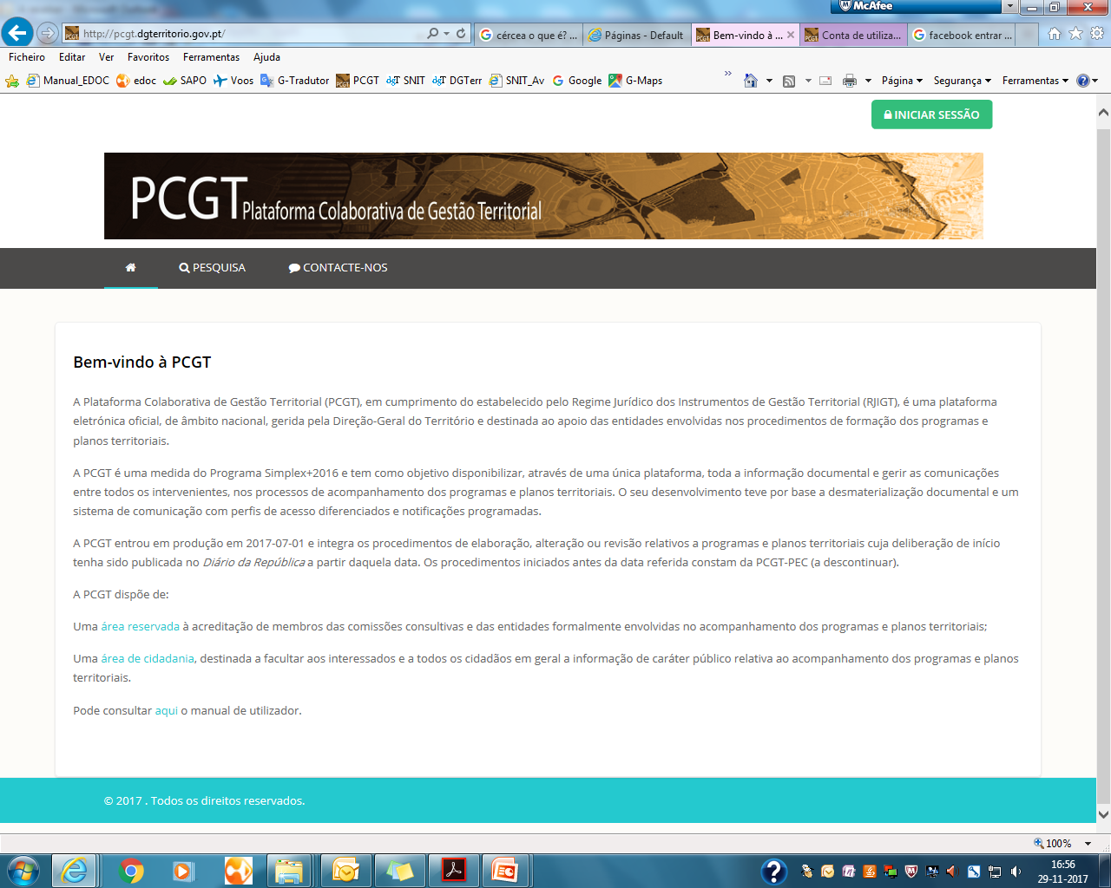
Área pública da PCGT
Página Inicial da PCGT
Acesso à Área Reservada
Acesso à Pesquisa na Área de Cidadania
Acesso livre ao Manual do Utilizador

Slide 5
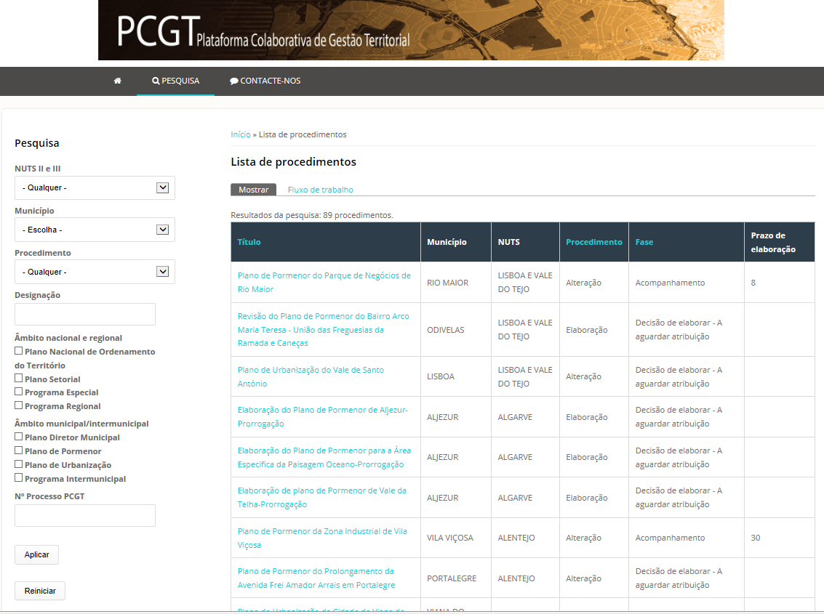
Área pública da PCGT
Área de Cidadania (pública)
Critérios de Pesquisa:
Geográficos
Uma palavra ou expressão da Designação do IGT (Título)
Tipo de IGT
N.º ID do procedimento

Slide 6
Utilizadores da PCGT
Os perfis dos utilizadores são genericamente dos 3 grupos seguintes:
Administrador – é responsável por criar utilizadores e nomear/associar utilizadores para cada processo;
Gestor – é o maior editor de informação nos processos que gere, e quem pode determinar a fase em que o processo se encontra;
Técnico – que, nos processos para os quais esteja nomeado, pode ver/importar a informação introduzida pelo Gestor e, de forma geral, em “resposta” a convocatórias ou a pedidos de parecer, apenas pode adicionar pareceres da respetiva CM/CCDR/Entidade.
A designação utilizada na PCGT para os grupos de utilizadores – Administrador, Gestor, Técnico – apenas resulta dos respetivos papéis a desempenhar na PCGT, e não têm qualquer relação com a hierarquia dos mesmos individuos nos serviços a que pertencem.

Slide 7
Utilizadores da PCGT
A título informativo em 01-03-2018 estavam credenciados:
79% dos Administradores dos 278 municípios
76% dos Administradores das 221 entidades já identificadas

Slide 8
Utilizadores da PCGT - Administrador Geral da PCGT
Dentro dos Administradores há um especial o Administrador Geral da PCGT
Ao Administrador Geral da PCGT incumbe:
Credenciar os restantes Administradores (das CM, das CCDR, e das restantes Entidades);
Dar apoio aos utilizadores da PCGT, na sequência de pedidos de apoio recebidos pelos formulários de contacto das Área de Cidadania (pública) e da Área Reservada, ou recebidos diretamente pelo endereço pcgt.apoio@dgterritorio.gov.pt;
Implementar as correções dos erros verificados pelos utilizadores;
Implementar as alterações/completamentos que os utilizadores considerem necessários.

Slide 9
Utilizadores da PCGT - Administrador de CM/CCDR/Entidade para a PCGT
As entidade com responsabilidade de elaborar IGT ou representativa dos interesses a ponderar na elaboração dos mesmos têm que estar credenciadas na PCGT, nomeando para o efeito um Administrador.
A cada Administrador de CM/CCDR/Entidade para a PCGT incumbe:
Criar/credenciar os restantes utilizadores da respetiva CM/CCDR/Entidade;
Nomear/associar utilizadores da respetiva CM/CCDR/Entidade para cada processo, no âmbito do qual lhe tenha sido pedida a nomeação de “técnicos” ou do “Gestor de processo”.
Nota: Não há possibilidade de credenciar Administradores substitutos nem de atribuir dois endereços eletrónicos à mesma conta de Administrador.

Slide 10
Utilizadores da PCGT - Gestor de processo da PCGT
A cada processo apenas é atribuído um Gestor do processo.
Quem é o Gestor do Processo?
é o utilizador que Preside a Comissão Consultiva (ou que secretaria) quando deva constituir-se uma Comissão Consultiva
Ex: Elab./Rev. de PDM/PDI ou de PIM, de PNPOT, de PR, de PE
é o utilizador da Entidade responsável pela elaboração do IGT quando não venha a constituir-se Comissão Consultiva
Ex: Alt. de PDM/PDI ou de PIM, Elab./Alt./Rev. de PU/PUI, de PP/PPI

Slide 11
Utilizadores da PCGT - Gestor de processo da PCGT
A um Gestor de processo na PCGT incumbe:
Identificar as entidades que constituem a CC – solicitando-lhes a nomeação dos respetivos representantes;
Identificar as entidades a consultar no âmbito do acompanhamento
(solicitando-lhes a nomeação dos respetivos representantes);
Convocar reuniões (acompanhamento; conferência procedimental, concertação);
Solicitar pareceres;
Alterar as fases do processo – sempre o processo deva transitar de fase processo apenas o Gestor do Processo o pode fazer.

Slide 12
Utilizadores da PCGT - Técnicos das CM/CCDR/Entidades PCGT
De forma geral, a um utilizador com perfil Técnico nomeado/associado para um processo na PCGT incumbe:
Consultar na PCGT os elementos remetidos para uma Reunião convocada, ir à reunião ou eventualmente anexar/adicionar parecer;
Consultar na PCGT os elementos remetidos para Emissão de parecer e anexar/adicionar o parecer.

Slide 13
Utilizadores da PCGT - Técnicos das CM/CCDR/Entidades PCGT
Mas há técnicos que têm outro tipo de funções a exercer em alguns processos, como por exemplo:
Os Técnicos das entidades que elaboram os procedimentos de elab/rev. de PDM/PDI, PIM e Programas Regionais nos quais, porque o Gestor é de outra entidade, têm o dever de:
Completar a informação inicial do Plano/Programa;
Juntar os documentos do plano para reuniões ou consultas;
Convocar reuniões de Concertação e juntar a ata.
Os Técnicos das DAGDR/DRAP que têm, para além das tarefas dos demais técnicos, o dever de preencher parte do subseparador “Delimitação da RAN”, no caso de a proposta daquela delimitação não ser aprovada pela CC;
Os Técnicos da CCDR:
Têm ao dever de preencher parte o subseparador “Delimitação da REN”;
No caso de Planos municipais sujeitos a Conferência Procedimental (PU, PP e alteração de PDM), têm de fazer os pedidos de nomeação às entidades que devam participar na Conferência Procedimental, bem como convocar a Conferência Procedimental, e no fim juntar a respetiva ata.

Slide 14
Utilizadores da PCGT
Uma entidade só existe na PCGT e só pode ser contactado para acompanhar IGT na medida em que tenha o respetivo Administrador credenciado.
Um Administrador não consegue autonomear-se como técnico para acompanhamento de um procedimento - para poder fazê-lo terá que criar um novo utilizador com o seu nome atribuindo-lhe o perfil técnico.
Um utilizador (não administrador) pode pertencer simultaneamente aos dois grupos de utilizadores Gestor e Técnico.

Slide 15
Manual do Utilizador da PCGT
Terminologia Utilizada
no Manual do Utilizador (e nesta apresentação)

Slide 16
Manual do Utilizador da PCGT
Do Manual do Utilizador da PCGT (disponibilizado na página inicial e na área de apoio da área Reservada) salientam-se as seguintes partes:
PARTE I - INSTRUÇÕES GERAIS
Especialmente:
4. Utilizadores
7. Estruturação da informação nos processos na PCGT
8. Sistemas de mensagens na PCGT
PARTE II - ACOMPANHAMENTO DOS PROCEDIMENTOS DE PROGRAMAS E PLANOS TERRITORIAIS NA PCGT
São incluídos os fluxogramas relativos a todos os tipos de procedimentos de programas e planos territoriais incluídos na PCGT.

Slide 17
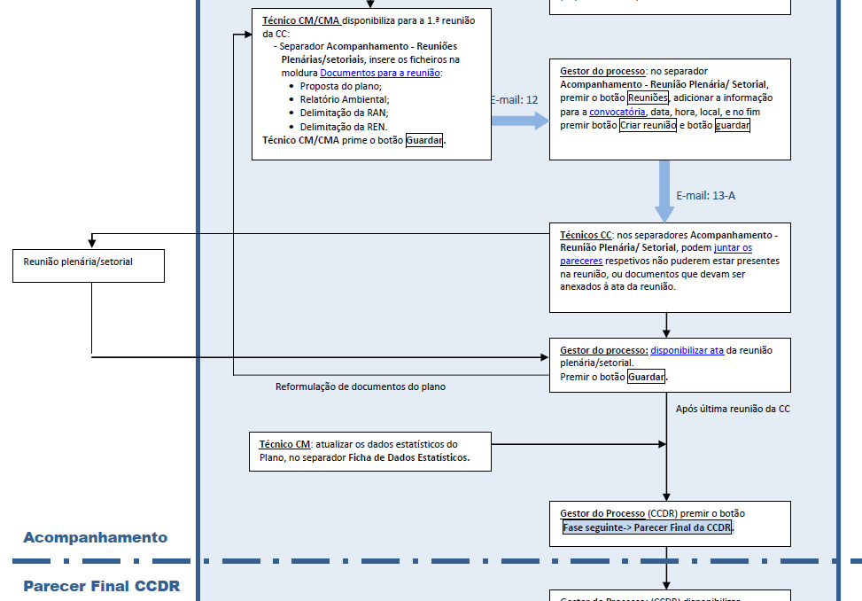
Manual do Utilizador da PCGT
PARTE II -
Extrato do Fluxograma relativo ao acompanhamento de uma elaboração/revisão de PDM

Slide 18
Manual do Utilizador da PCGT
ANEXO I - PERMISSÕES DE EDIÇÃO PARA OS UTILIZADORES DO TIPO "GESTOR DO PROCESSO" E "TÉCNICO“
Os quadros incluídos podem ajudar os utilizadores a perceberem a estrutura do fluxo do IGT que estejam a acompanhar, bem como se terão ou não que ter acesso à edição do conteúdo dos diversos partes da estrutura daquele fluxo
Mais adiante serão apresentados extratos dos 3 quados deste anexo
ANEXO II - MODELOS DE MENSAGEM AUTOMÁTICAS
Os modelos de mensagem, com a numeração indicada nos fluxogramas, mostra o texto das mensagens que irão ser geradas/recebidas (podendo, em alguns casos, como por exemplo no caso das convocatórias melhor controlar-se o seu conteúdo).

Slide 19
Manual do Utilizador da PCGT
ANEXO II
Texto de uma das mensagens automáticas -tipo
incluídas no Anexo II do Manual do Utilizador
Nota:
Atualmente também fica incluído na mensagem das convocatórias geradas o texto de
“Informação complementar”, (desde que o gestor preencha o respetivo campo quando cria a convocatória).

Slide 20
Estrutura da informação de cada processo na PCGT
A informação a constar de cada processo na PCGT agrupada em módulos (tanto quanto possível), com as adaptações necessárias tipo de IGT ou tipo de procedimento de dinâmica.
Assim, em cada processo a informação encontra-se organizada em:
Separadores com Informações gerais do processo:
Caracterização geral
Gestão do processo
Separadores de fase - correspondentes às fases
(ex.: Determinação do início, Constituição CC, Acompanhamento, Parecer final da CCDR, Concertação, Discussão pública, Aprovação, Ratificação, depósito)
Subseparadores de acompanhamento - organizam a informação relativa à fase de Acompanhamento do procedimento
Conjuntos de informação - grupo de campos com informação conexa, que formam um todo, editável por diversos utilizadores em momentos diversos
(ex.: reuniões, consultas às entidades)
Blocos de informação - grupo de campos com informação conexa, que forma um todo editável por um utilizador num momento de edição
(ex.: documentos para reunião/parecer, convocatória, pareceres, ata de reunião)

Slide 21
Estrutura da informação de cada processo na PCGT
De forma geral, a informação de acompanhamento está agregada em conjuntos de informação e dentro destes em blocos de informação.
Os conjuntos de informação funcionam como caixas, dos quais é mostrado um “rótulo”(título). Depois de iniciada a edição de um conjunto de informação o seu título é uma hiperligação para a visualização da informação já lá integrada.
A organização em conjuntos de informação e em blocos de informação permite que toda a informação respeitante, por exemplo, a uma determinada reunião esteja agregada, podendo-se saber a todo o momento, quais foram os documentos disponibilizados previamente para aquela reunião, quais os pareceres emitidos pelas entidades sobre os mesmos, e a ata da mesma reunião.
O mesmo é válido, com as necessárias adaptações, relativamente às consulta feitas no âmbito do acompanhamento.

Slide 22
Estrutura da informação de cada processo na PCGT
Bloco de informação
Documentos para a reunião
(editado pelo Gestor do processo)
Conjunto de informação
- Reunião
Bloco de informação
Pareceres
(editado pelos Técnicos entidades)
Bloco de informação
- Ata (editado pelo Gestor do processo)

Slide 23
Permissões de edição na PCGT
Quadro 1 - Indicação das entidades a que pertencem os utilizadores com permissões de edição nos separadores de fluxo, por tipo de procedimento de IGT.
Âmbito e tipo | Nacional e Regional |  | Municipal e intermunicipal
Separadores (Fases do proced.) | PEsp | PReg | PDM/ PDI |  | PU/PUI+ PP/PPI
 |  |  | Elab./ Rev. | Alt.
Decisão de início do procedimento | ERPT | CCDR | CM/ CMA | CM/ CMA | CM/ CMA
Constituição da CC | ERPT | DGT | CCDR
Acompanhamento | (1) | (1) | (1) | (1) | (1)
Parecer final da CCDR |  |  | CCDR
Concertação | ERPT | CCDR | CM/ CMA | CM/ CMA | CM/ CMA
Discussão pública | ERPT | CCDR | CM/ CMA | CM/ CMA | CM/ CMA
Aprovação/ Publicação | ERPT | CCDR | CM/ CMA | CM/ CMA | CM/ CMA
Ratificação/ Publicação |  |  | CCDR | CCDR
Depósito | DGT | DGT | DGT | DGT | DGT
Quando a entidades está sublinhada é porque lhe compete gerir o processo.
(1) - Ver especificações nos quadros 2 e 3.
CMA - Conjunto de municípios associados
ERPT - Entidade responsável pelo programa territorial

Slide 24
Permissões de edição na PCGT
Quadro 2 – Utilizadores, por entidade, com permissões de edição nos subseparadores do acompanhamento, por tipo de procedimento de IGT.
Âmbito e tipo |  | Nacional ou regional |  | Municipal ou Intermunicipal
Acompanhamento |  | PEsp | PReg | PDM/ PDI |  | PU/PUI+ PP/PPI
 |  |  |  | Elab./ Rev. | Alt.
Subseparadores | Elementos iniciais | ERPT | CCDR+ DGT | CM/ CMA+ CCDR
 | Identificação dos interesses setoriais a salvaguardar |  |  | Entidades CC
 | Entidades a consultar ou convocar |  |  |  | CM/CMA+ CCDR | CM/CMA+ CCDR
 | Delimitação da RAN |  |  | CCDR+ DGADR | CM/CMA +DGADR | CM/CMA + DGADR
 | Delimitação da REN |  |  | CCDR | CM/CMA+ CCDR | CM/CMA+ CCDR
 | Ficha de dados estatísticos |  |  | CM/ CMA | CM/CMA | CM/CMA
 | Consulta às entidades |  |  | (1) | (1) | (1)
 | Reuniões | (1) | (1) | (1) | (1) | (1)
 | Conferência Procedimental |  |  |  | (1) | (1)
 | Parecer Final da CC | ERPT | DGT
Quando a entidades está sublinhada é porque lhe compete gerir o processo.
(1) - Ver especificações nos quadros 3.
CMA - Conjunto de municípios associados
ERPT - Entidade responsável pelo programa territorial

Slide 25
Permissões de edição na PCGT
Quadro 3a – Utilizadores por entidade com permissões de edição nos conjunto e blocos de informação, por tipo de procedimento de IGT
Âmbito e tipo Informação Conjuntos Blocos |  | Nacional ou regional |  | Municipal ou Intermunicipal
 |  | PEsp | PReg | PDM/ PDI |  | PU/PUI+ PP/PPI
 |  |  |  | Elab./ Rev. | Alt.
Reuniões (de Comissão Consultiva, ou de acomp.) | Documentos para a reunião | ERPT | CCDR | CM/CMA | CM/CMA | CM/CMA
 | Convocação | ERPT | DGT | CCDR | CM/CMA | CM/CMA
 | Junção de pareceres | Técnicos das Entidades Convocadas
 | Ata | ERPT | DGT | CCDR | CM/CMA | CM/CMA
Consulta às entidades | Documentos para parecer | ERPT | CCDR | CM/CMA | CM/CMA | CM/CMA
 | Pedido parecer | ERPT | DGT | CCDR | CM/CMA | CM/CMA
 | Junção dos pareceres | Técnicos das Entidades Consultadas

Slide 26
Permissões de edição na PCGT
Quadro 3b – Utilizadores por entidade com permissões de edição nos conjunto e blocos de informação, por tipo de procedimento de IGT
Âmbito e tipo Informação Conjuntos Blocos |  | Nacional ou regional |  | Municipal ou Intermunicipal
 |  | PEsp | PReg | PDM/ PDI |  | PU/PUI+ PP/PPI
 |  |  |  | Elab./ Rev. | Alt.
Conferência Procedim | Documentos para a reunião |  |  |  | CM/CMA | CM/CMA
 | Convocação |  |  |  | CCDR | CCDR
 | Junção de pareceres |  |  |  | Técnicos das Entidades Convocadas
 | Ata |  |  |  | CCDR | CCDR
Reuniões de Concertação | Documentos para a reunião | ERPT | CCDR | CM/CMA | CM/CMA | CM/CMA
 | Convocação | ERPT | CCDR | CM/CMA | CCDR | CCDR
 | Junção de pareceres | Técnicos das Entidades Convocadas
 | Ata | ERPT | CCDR | CM/CMA | CCDR | CCDR

Slide 27
Mensagens dentro da PCGT
Há dois grandes tipos de mensagens na PCGT:
Automáticas – as que são enviadas pelo sistema, em determinados ponto do fluxo, depois de um utilizador, inserir determinada informação e premir o o botão “Enviar”
Não automáticas

Slide 28
Mensagens dentro da PCGT – Mensagens automáticas
As mensagens automáticas geradas pela PCGT são dos seguintes tipos
(em resumo)
Mensagens Automáticas (tipos) | Fases
Informação de credenciação de utilizador | Quando o Admin. criar o utilizador (apenas se selecionar a opção)
Informação de que foi criado o procedimento da PCGT | Publicação da decisão de início
Pedido de reunião preparatória (PDM/PDI) | Constituição da CC (PDM) e Acompanhamento (PU, PP, altPDM)
Pedido de nomeação
Resposta ao pedido de nomeação
Informação ao nomeado
Pedido de agendamento de Reunião (depois de juntar elementos) | Acompanhamento e Concertação
Convocação de reunião
Pedido de parecer (depois de juntar elementos)
Informação de junção de parecer final da CCDR | Parecer final da CCDR (PDM)

Slide 29
Mensagens dentro da PCGT – Mensagens não automáticas
Mensagens não automáticas
Dependem de uma intenção concreta do utilizador de comunicar dentro da PCGT um ou mais utilizadores da plataforma. O conteúdo da mensagem é livre.
Mensagens dentro de um processo
A utilizar quando se pretenda contactar um ou mais utilizadores associados a esse processo;
- Não são mensagens privadas, podem ser consultadas pelos utilizadores associados a esse processo.
Fora de qualquer processo
A utilizar quando se pretenda contactar apenas um utilizador da PCGT fora de qualquer processo.

Slide 30
Mensagens dentro da PCGT – Mensagens não automáticas
Mensagens dentro de um processo
Utilizar o separador Gestão do Processo.
Na moldura “Mensagem” selecionar o botão “Adicionar”, depois preencher a mensagem, selecionar os utilizadores destinatários e premir o botão “enviar mensagem”.
Na mesma moldura podem vizualizar-se as mensagens já enviadas no mesmo processo.

Slide 31
Mensagens dentro da PCGT
(Mensagens não automáticas, cont.)
Importante!
O utilizador remetente da mensagem só a recebe quando se incluir na lista de destinatários da mesma.
As mensagens rececionadas apenas contêm a identificação do destinatário recetor, isto é, a mensagem não inclui a lista dos destinatários. Portanto, se for importante que cada destinatário tome conhecimento de todos os destinatários que também recebem essa mensagem, então deve incluir-se essa lista de destinatários no texto da própria mensagem.

Slide 32
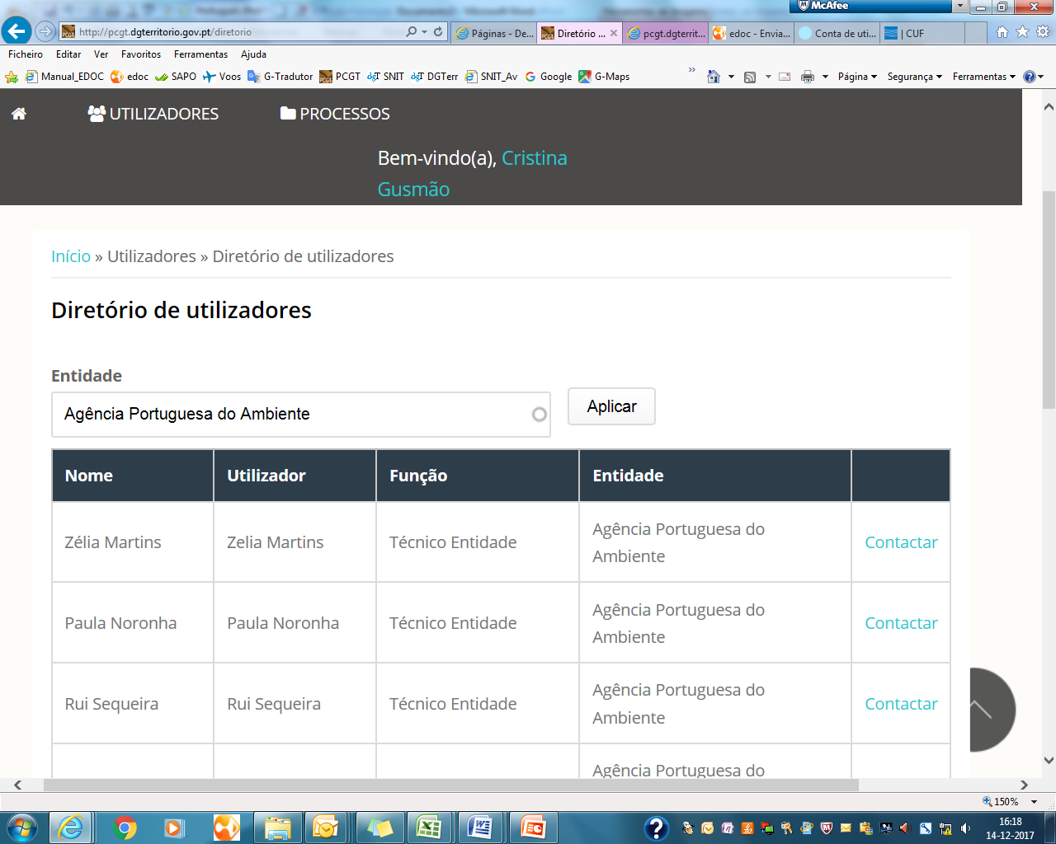
Mensagens dentro da PCGT
Fora de qualquer processo
A utilizar quando se pretenda contactar apenas um utilizador da PCGT fora de qualquer processo.
Utilizar o menu Utilizadores>Diretório, filtrar por entidade a que pertença o utilizador, e na lista selecionar a hiperligação “Contactar”.

Slide 33
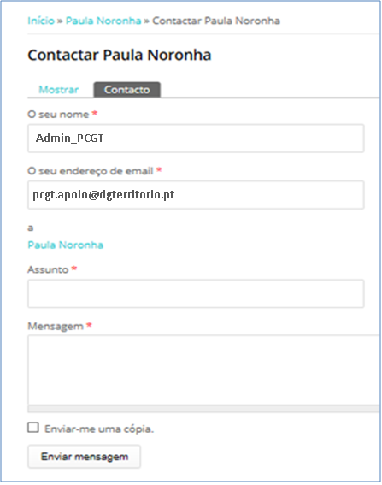
Mensagens dentro da PCGT
(Mensagens não automáticas – fora dos processos cont.)
Importante!
1. O utilizador remetente da mensagem só a recebe quando se selecionar a opção “Enviar-me uma cópia”.
2. As mensagens não ficam listadas nem guardadas na PCGT.
1
2

Slide 34
PCGT
Criar um Utilizador
Nomear o gestor do processo
Criar Pedido de Nomeação
Nomear um técnico de entidade
Rejeitar o Pedido de Nomeação de Representante de Entidade
Criar Pedido Reunião de CC ou de Conf. Procedimental
Convocar Reunião de CC ou Conf. Procedimental
Convocar Reunião de Acompanhamento
Juntar um parecer na sequência de convocatória
Juntar a Ata da Reunião
Criar Pedido de Parecer
Consultar documentos e juntar parecer
Juntar um Parecer
Convocar Reunião de Concertação
Juntar Ata de Reunião de Concertação
Juntar o parecer final da CCDR

